Slide 1
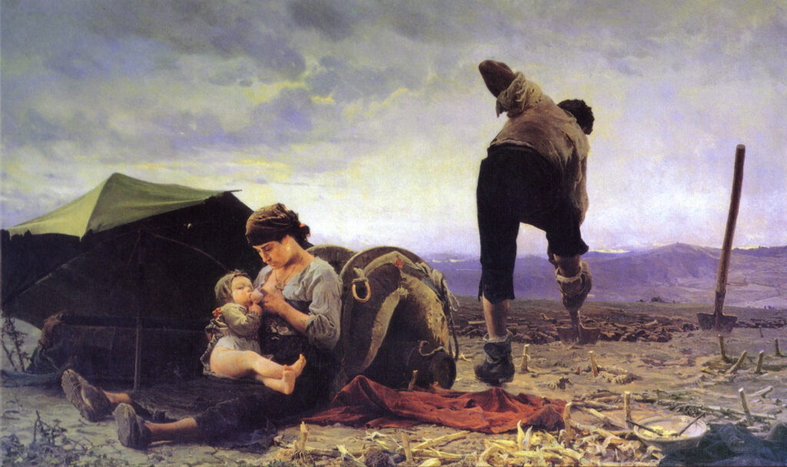
Storia economica e sociale dell’età moderna
Cattedra Renzo Paci
Augusto Ciuffetti
Università degli studi di Macerata
1 - Introduzione

Slide 2
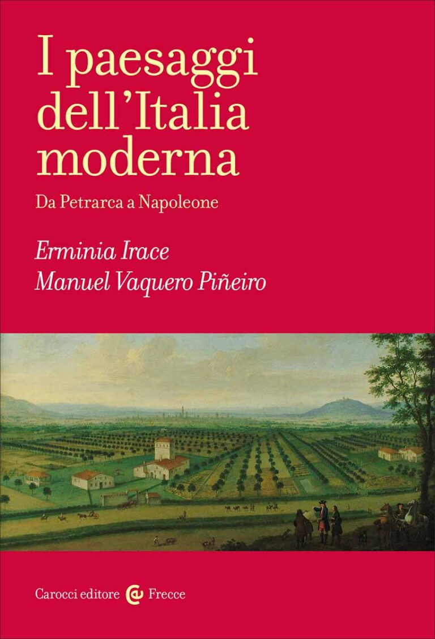
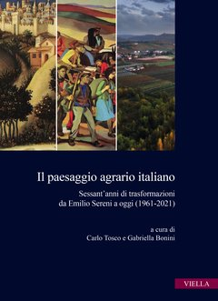
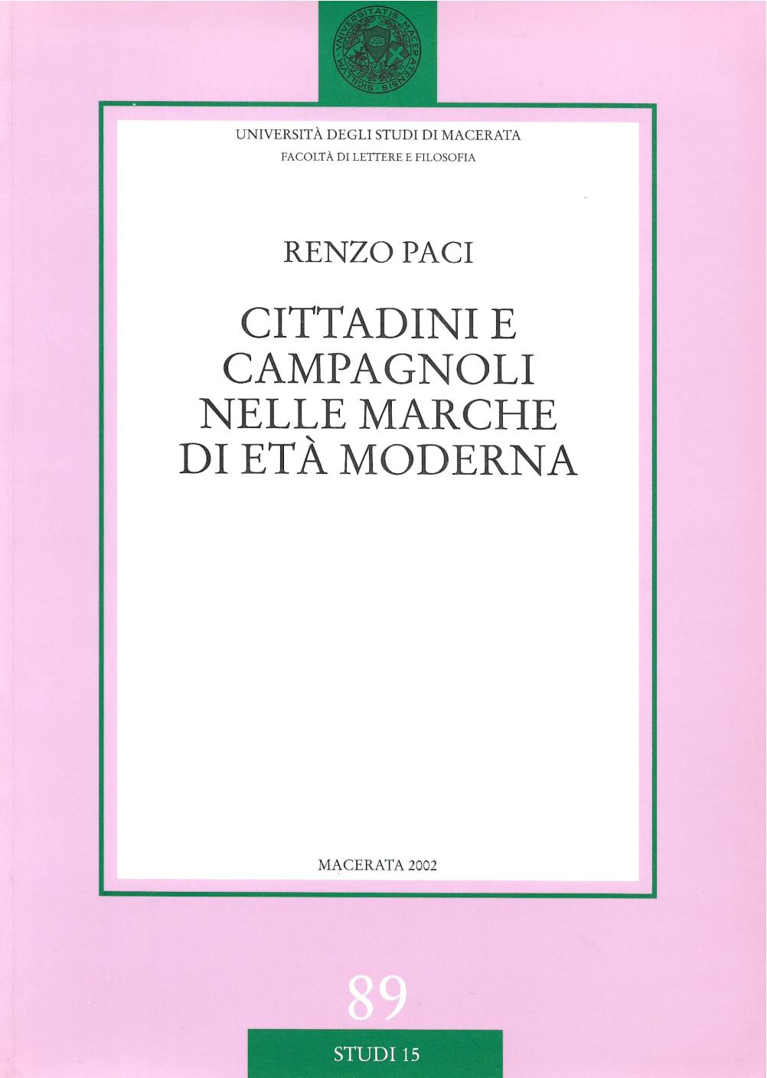
I saggi di Carlo Tosco,
Emiliano Martin Gutierrez
e Giuliana Biagioli.
Cap. Sedimentazioni storiche nel paesaggio agrario, da pag. 11 a pag. 48.
Cap. Paesaggio agrario e uso dei suoli nelle Marche del primo Ottocento,
da pag. 433 a pag. 454.

Slide 3
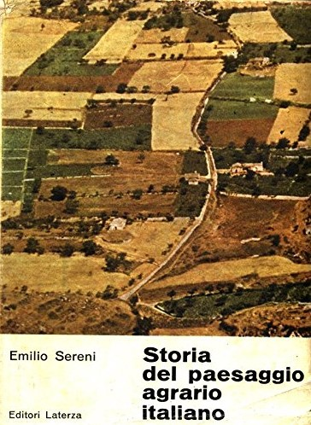
La «storia del paesaggio agrario italiano» di Emilio Sereni, viene pubblicata nel 1961.
L’obiettivo è la ricostruzione del rapporto città-campagna nel quadro della ricostruzione postbellica e dello sviluppo economico e sociale dell’Italia.
↓
Disegni, dipinti, mappe, cabrei sono le fonti dell’indagine
Il paesaggio per Sereni è la «forma che l’uomo, nel corso ed ai fini delle sue attività produttive agricole, coscientemente e sistematicamente imprime al paesaggio naturale». In questo modo, il paesaggio diventa un prodotto della storia.
↓
Art. 9 della Carta costituzionale: «la Repubblica […] tutela il paesaggio e il patrimonio storico e artistico della Nazione».
(Ancora non è stata elaborata una definizione condivisa di paesaggio)
Il volume di Sereni viene pubblicato nel momento in cui si consolida il processo di industrializzazione e tramonta la tradizionale società contadina. Il paesaggio storico si trasforma in maniera definitiva, crescono le dimensioni urbane, emergono le prime questioni ambientali.

Slide 4
Da tema legato alla storia dell’agricoltura, come lo aveva inteso Sereni, il paesaggio è diventato una categoria molto ampia e complessa, con particolare attenzione agli elementi culturali e alle percezioni dei luoghi (territori vissuti e rappresentati).
La cronologia → Per comprendere le trasformazioni che interessano il paesaggio dell’Italia moderna è necessario partire dall’autunno del medioevo, cioè dal Trecento e dai primi decenni del Quattrocento.
L’argomento → Processi materiali, economici, istituzionali, culturali che determinano lo spazio agricolo e naturale delle campagne italiane (si escludono le città)
Ambiti tematici:
Il governo del territorio
I paesaggi della produzione
I paesaggi rappresentati
La natura tra pratica, scienza e «delizia»
Il paesaggio dal punto di vista delle azioni intraprese dalle autorità politiche (bonifiche e corsi fluviali; percorsi stradali e aree costiere).
Il mondo agricolo (la cascina padana, il podere mezzadrile, la masseria meridionale); le transumanze, il ruolo del bosco.
Elaborazione del concetto di paesaggio da parte di letterati
e artisti (la pittura di paesaggio dal Cinquecento in poi;
il ruolo del Grand Tour).
I saperi pratici e tecnici (la cultura agronomica; la civiltà
della villa): contadini, proprietari, funzionari, agronomi, cartografi, pittori, scienziati, scrittori, viaggiatori.

Slide 5
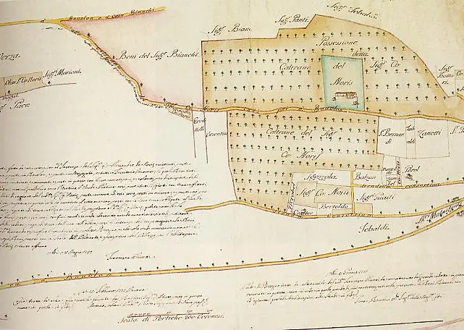
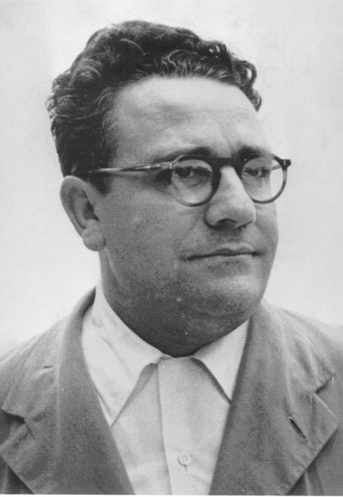
Carlo Tosco, L’eredità di Emilio Sereni tra storia e politica, pp. 19-34.
Emilio Martín Gutiérrez, Il paesaggio in evoluzione: riflessioni sul libro di Emilio Sereni Storia del paesaggio agrario italiano, pp. 61-74.
Giuliana Biagioli, Catasti e toponomastica come fonti per la storia del paesaggio agrario, pp. 89-104.

Slide 6
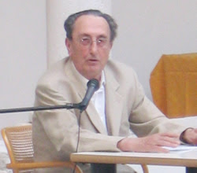
Cap. Sedimentazioni storiche nel paesaggio agrario, da pag. 11 a pag. 48.
Alcune riflessioni di Renzo Paci sulla storia del paesaggio agrario delle Marche, il paesaggio della mezzadria: «in nessun luogo il paesaggio agrario è così profondamente umanizzato, così integralmente artificiale e creato come nelle aree mezzadrili, in cui appunto rientrano, con l’Italia centrale e le Marche, le valli del Misa e dell’Esino».
Cap. Paesaggio agrario e uso dei suoli nelle Marche del primo Ottocento, da pag. 433 a pag. 454.
Un percorso sul paesaggio agrario delle Marche dal Cinquecento al XIX secolo, che attraversa le diverse fasi di questa storia: i contratti di colonia parziaria e di cottimo del medioevo; la crescita della cerealicoltura marchigiana nei primi novant’anni del Cinquecento; la carestia della fine del XVI secolo che arriva fino ai primi decenni del Settecento; le condizioni di arretratezza dell’agricoltura nel Settecento e il ruolo svolto dall’apertura del porto franco di Ancona nel 1732; le riforme di fine Settecento; l’agricoltura ottocentesca con la febbre del baco da seta e l’espansione del seminativo vitato e olivato; il mondo rurale dell’Appennino nell’Ottocento
Queste dinamiche definiscono il paesaggio marchigiano

Slide 7
